Slide 1
종합설계기획 진행결과
2017180013 박지용
게임공학과

Slide 2
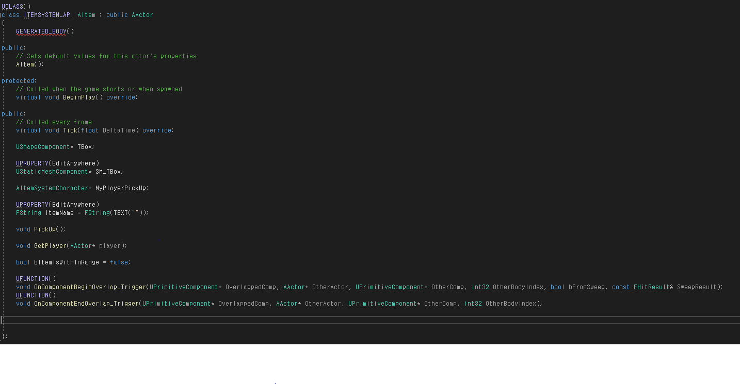
목표 : 캐릭터와 아이템 충돌처리(1)
* 생성자 - 충돌박스생성
* PickUp - 나의 캐릭터에 있는 인벤토리로 해당 아이템을 이동
* Overlap - 캐릭터가 충돌박스 내에서 키를 입력 시 이벤트 발생
-> 픽업함수 호출
아이템 헤더

Slide 3
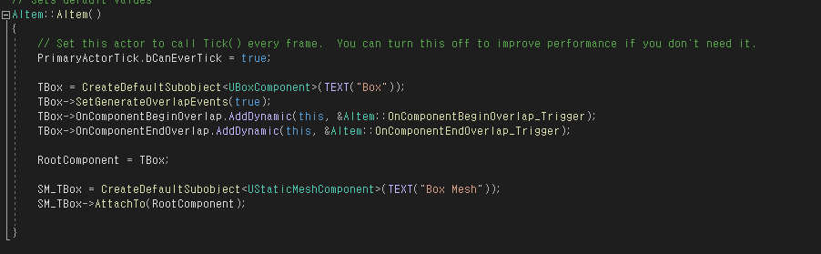
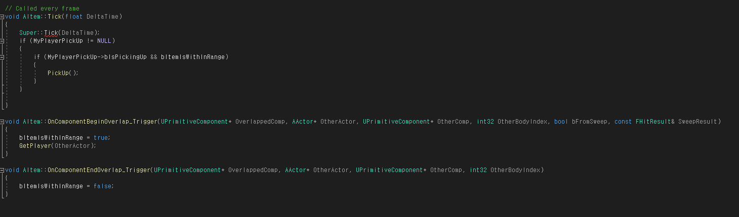
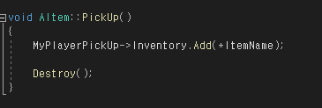
목표 : 캐릭터와 아이템 충돌처리(2)
아이템 cpp

Slide 4
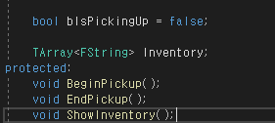
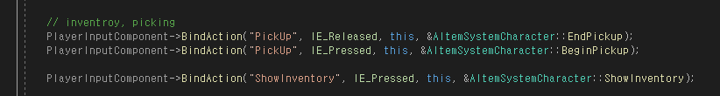
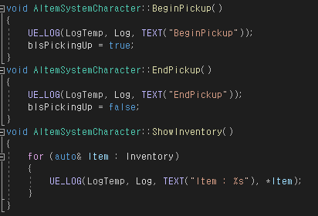
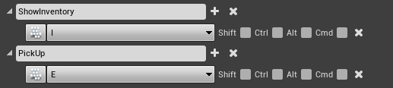
목표 : 캐릭터와 아이템 충돌처리(3)
캐릭터 헤더
캐릭터 아이템 입력처리 함수
캐릭터 키 입력 시 불리는 함수
액션 매핑

Slide 5
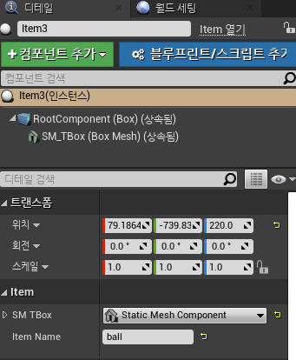
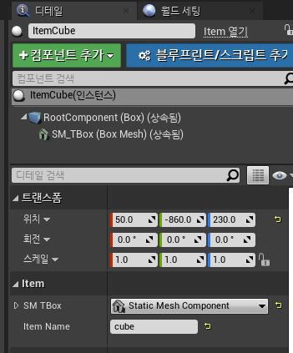
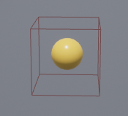
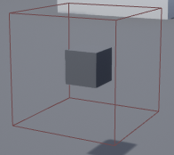
목표 : 캐릭터와 아이템 충돌처리(4)
Ball아이템
Cube아이템

Slide 6
데모 영상

